Slide 1
项目
2.3 写邀请函

Slide 2
目录
单元任务
学习目标
资讯交流
任务实施
总结反馈
公司成立10周年庆典大会，策划部拟准备一份邀请函，邀请合作伙伴前来参加。
准备工作：各小组草拟该邀请函。
思考：邀请函的写作时，该考虑哪些因素？

Slide 3
目录
单元任务
学习目标
资讯交流
任务实施
总结反馈
知识目标
能力目标
素质目标
1.掌握邀请函的特点、基本格式和写法；
2.掌握撰写商务邀请函注意事项。
1.能够针对具体任务写作一份邀请函；
2.能区分邀请函与请柬；
3.能区分邀请函和公文中“函”两种不同的文种。
1.培养学生能洞察实务与驾驭语言之间的平衡；
2.培养学生正确把握与处理卑与亢的关系的能力。。

Slide 4
目录
单元任务
学习目标
资讯交流
任务实施
总结反馈
1、概述
商务邀请函是指商务礼仪活动主办方为了郑重邀请其合作伙伴（投资人、材料供应方、营销渠道商、运输服务合作者、政府部门负责人、新闻媒体朋友等）参加其举行的礼仪活动而制发的书面函件。
它体现了活动主办方的礼仪愿望、友好盛情；反映了商务活动中的人际社交关系。企业可根据商务礼仪活动的目的自行撰写具有企业文化特色的邀请函。

Slide 5
目录
单元任务
学习目标
资讯交流
任务实施
总结反馈
2、特点
礼貌性强
感情真挚
商务活动使用邀请函表示礼貌，强调双方和谐友好的交往。
能够单纯地、充分地发散友好的感情信息
语言简洁
适用面广
简洁明了，看懂就行，文字不要太多太深。
适用于国际交往以及日常的各种商务活动中，而且适用于单位、企业、个人

Slide 6
目录
单元任务
学习目标
资讯交流
任务实施
总结反馈
3、格式
题目
顶端第一行居中写“邀请函”三个字或者用“邀请函”封面。
称谓
顶格写被邀请单位名称或个人姓名，其后加冒号。单位要写全称，个人姓名后要注明职务、职称、泛尊称等。
正文
另起行，前空两格。告知被邀请方举办活动的缘由、目的、事项及要求，写明活动的日程安排、时间、地点，并对被邀请方发出得体、诚挚的邀请。
敬语
一般写“敬请（恭请）光临”“欢迎光临”“敬请届时光临”等。
落款
书上邀请者（单位或个人）名称和日期，单位需盖公章。

Slide 7
目录
单元任务
学习目标
资讯交流
任务实施
总结反馈
4、注意事项
“邀请函”三字是完整的文种名称
01
邀请函须提前发送
05
02
被邀请者的姓名应写全，不应写绰号或别名
04
03
邀请事项务必周详
严格遵守写作格式

Slide 8
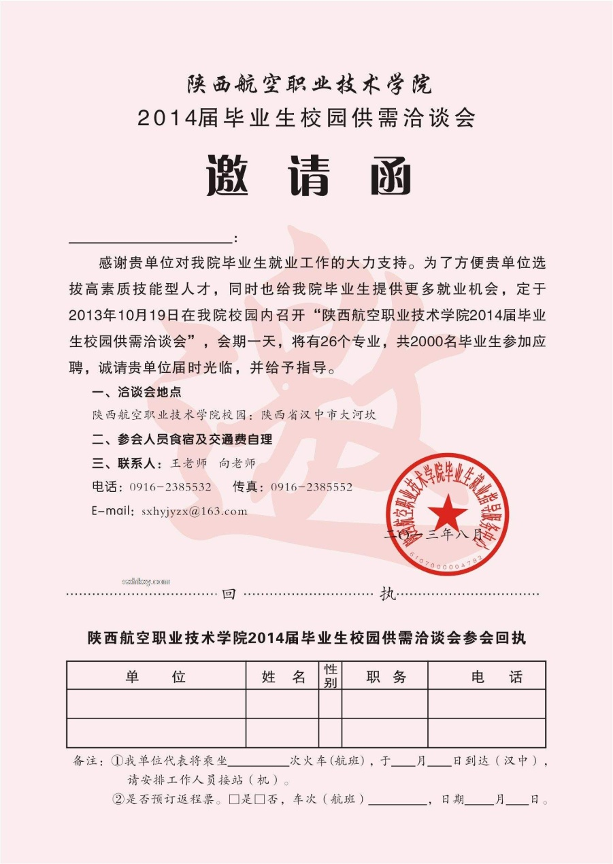
目录
单元任务
学习目标
资讯交流
任务实施
总结反馈

Slide 9
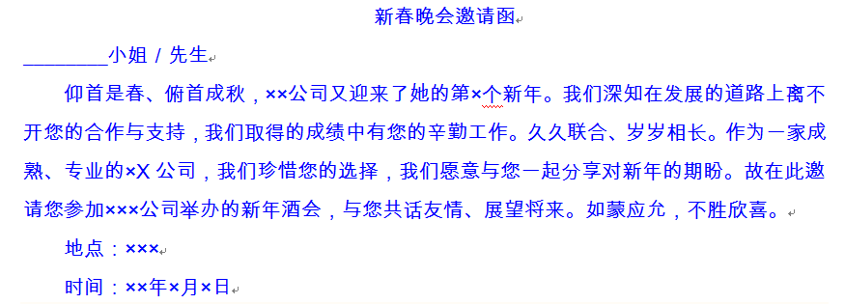
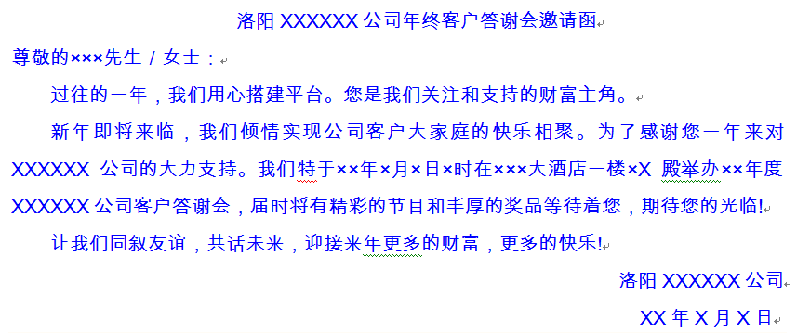
目录
单元任务
学习目标
资讯交流
任务实施
总结反馈

Slide 10
目录
单元任务
学习目标
资讯交流
任务实施
总结反馈
知识链接
邀请函与请柬的区别
邀请函与请柬都属于邀请性的礼仪文书，区别如下：
1.适用场合不同：邀请函多用于以口头交流为主要方式的会议活动，如有关邀请专家出席咨询会、论证会、研讨会等；举行各类较为隆重的仪式和交际活动，如开幕式、闭幕式、签字仪式等则多用请柬。
2.信息量不同：邀请函的信息量大，而请柬的信息量少。

Slide 11
目录
单元任务
学习目标
资讯交流
任务实施
总结反馈
根据导入材料，我们代表公司策划部在各自的计算机上来完成一份公司成立十周年庆典大会邀请函
（注意语言的组织和段落格式的应用）

Slide 12
目录
单元任务
学习目标
资讯交流
任务实施
总结反馈
01
学生互评
02
教师点评
03
呈现标准邀请函
04
新的任务

